Slide 1

娛樂稅
臨時公演
報告人：金門縣稅務局 吳信宏
日 期：114年2月28日

Slide 2

簡報大綱
●基本觀念
●申報程序
●獎懲規定
●減免規定
售票演出不申報會懲罰嗎?
有演出要如何申報?
減徵！?
免徵！?
娛樂稅?
誰要報繳?
按時繳納有獎勵嗎?

Slide 3
基本觀念
娛樂稅
課稅依據(娛樂稅法§2)
Ⅰ娛樂稅，就下列娛樂場所、娛樂設施或娛樂活動所收票價或收費 額徵收之。 一、電影。 二、職業性歌唱、說書、舞蹈、馬戲、魔術、技藝表演及夜總會 之各種表演。 三、戲劇、音樂演奏及非職業性歌唱、舞蹈等表演。 四、各種競技比賽。 五、舞廳或舞場。 六、高爾夫球場及其他提供娛樂設施供人娛樂者。 Ⅱ不售票券，另以其他飲料品或娛樂設施供應娛樂人者，按其收費 額課徵娛樂稅。 EX.餐廳附設卡拉OK
113.09.19 財政部通過「娛樂稅法」部分條文修正草案：
◎直轄市及縣（市）政府得視產業發展、政策需要及財政狀況，停徵
部分藝文活動或競技比賽課稅項目之娛樂稅。
◎經財政部公告屬提供娛樂場所、娛樂設施或娛樂活動供人娛樂者。

Slide 4
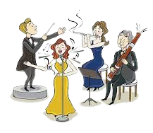
基本觀念
娛樂稅
如何課徵(娛樂稅法§3)
◎納稅義務人：出價娛樂之人 代 徵 人：娛樂場所、娛樂設施或娛樂活動之提供人或舉辦人 ◎課稅方式分三種 經常提供：自動報繳 查定課徵 （娛樂活動） 臨時舉辦：
→購票聽眾
↓
主辦單位
臨時公演
音樂會

Slide 5
基本觀念
臨時公演
臨時舉辦娛樂活動 | 稅率(娛樂稅法§5)
職業性歌唱、舞蹈、馬戲、 魔術、技藝表演等各種表演
戲劇、音樂演奏及非職業性 歌唱、舞蹈等表演
5％
1％
◎非職業性表演之認定標準：
機關學校、團體或個人等非營利組織舉辦之歌唱、舞蹈、音樂演
奏會，其表演人具有非職業性表演人之身分

Slide 6
基本觀念
申報
臨時舉辦 娛樂活動 (娛樂稅法§8) | 演出前 | 演出後 | 繳納期限
對外售票 收取費用
辦理登記及娛樂稅徵免手續
5日內辦理娛樂稅結案手續
繳款書送達後如期繳納
不以任何方式 收取費用
報備

Slide 7
請問：
舉辦售票音樂演奏會時，誰應負責報繳娛樂稅？
A.主辦單位
B.購票觀眾
C.不用報繳
D.誰都可以

Slide 8
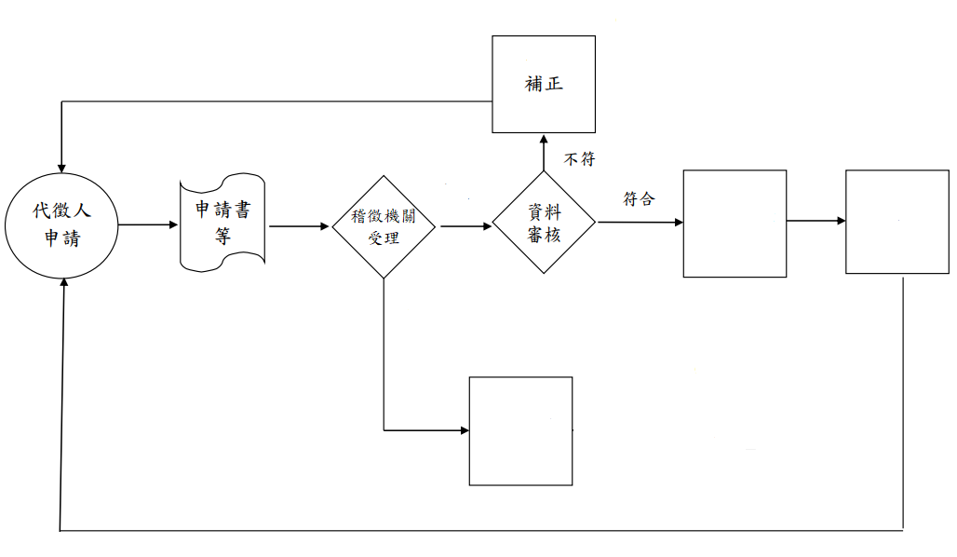
申報程序
演出前
娛樂稅臨時公演申請流程圖
有價
納稅保證
票券驗印
無價
備查

Slide 9
申報程序
演出前
娛樂稅代徵人申請舉辦臨時性娛樂活動應檢附
1.臨時公演申請書
2.負責人身分證影本
3.申請單位登記證明文件
4.票券及樣張正本
5.繳納保證金或填寫代徵娛樂稅保證書

Slide 10
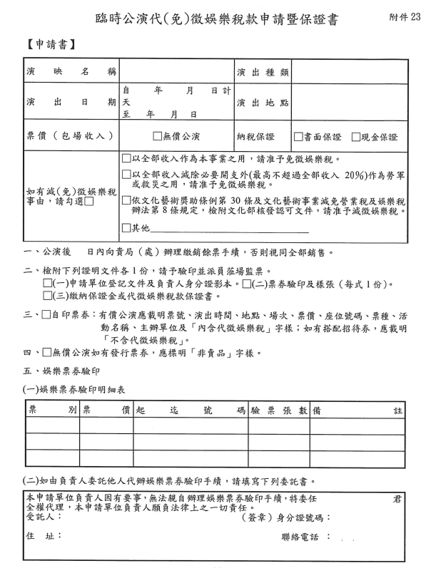
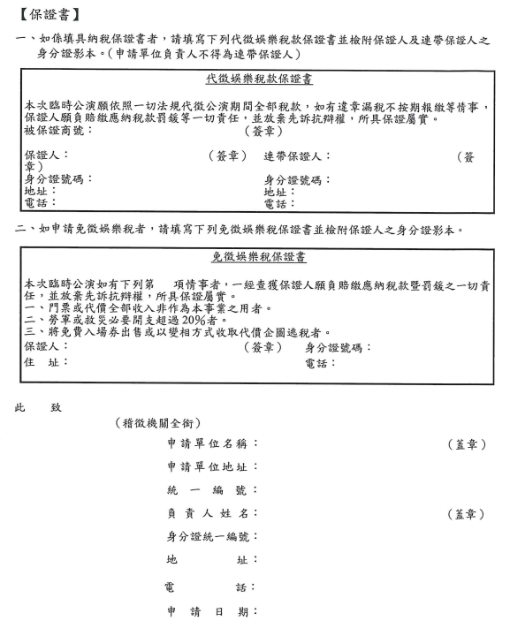
申報程序
演出前
演出資訊
書面保證
減免事由：應檢附相關證明文件
票券驗印：非採用電腦售票之娛樂票券須驗印
使用未驗印票券：除追繳娛樂稅外，要按應納稅額處5至10倍罰鍰，並
得停止其營業。

Slide 11

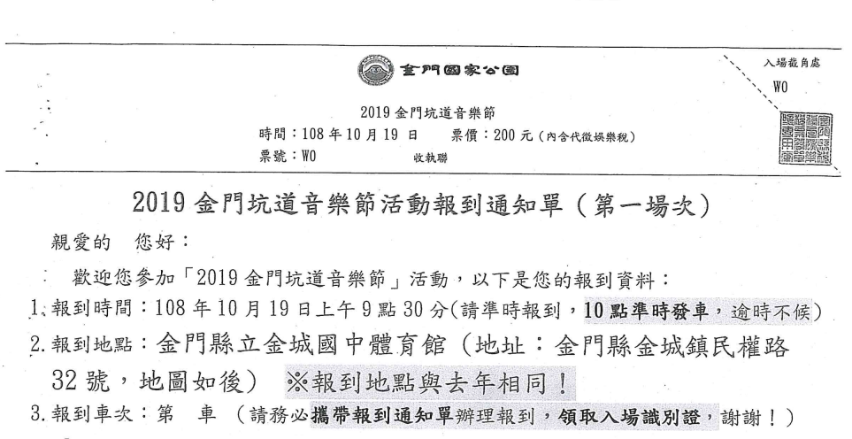
申報程序
驗印(1)
申請娛樂票券印製並套印單照專用章，印
妥票券送稽徵機關核驗後使用。
適用於銷售大量票券案件
入場聯
存根聯

Slide 12

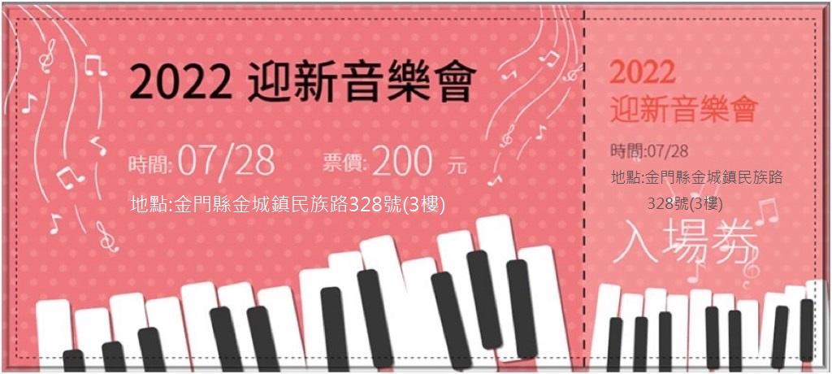
申報程序
驗印(2)
未申請套印單照專用章，應於票券印妥後
向稽徵機關申請人工驗印。
適用於銷售少量票券案件

Slide 13
請問：
使用未經驗印的娛樂票券，除應追繳娛樂稅外，還要按應納稅額處幾倍罰鍰？
A.無須另處罰鍰
B. 5倍以下罰鍰
C. 5〜10倍罰鍰
D.10倍以上罰鍰

Slide 14
申報程序
票券印製
娛樂稅代徵人申請娛樂票券印製應檢附
1.娛樂票券訂印申請書
2.承諾書
3.與承印廠商所簽訂的合約正本（自行設計印製者免附）
4.票券樣張

Slide 15
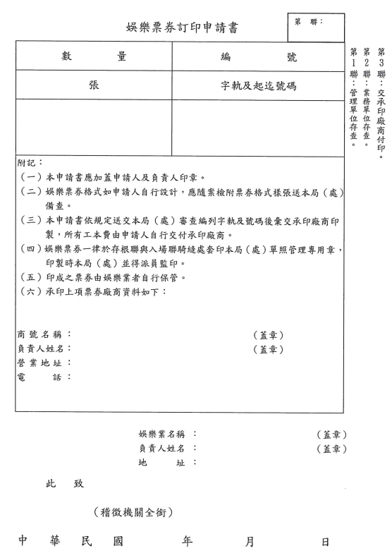
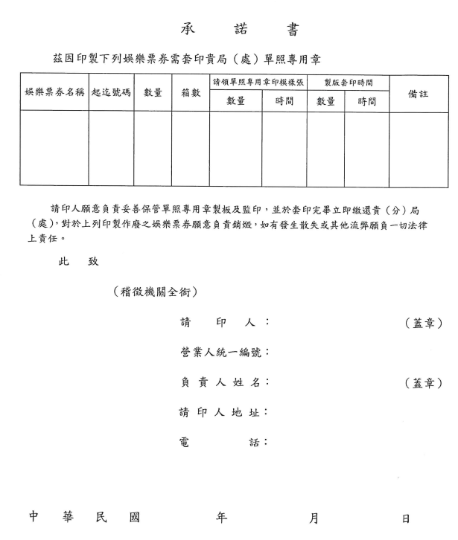
申報程序
票券印製
套印完畢後，代徵人應將單照專用章印模樣張繳回。

Slide 16
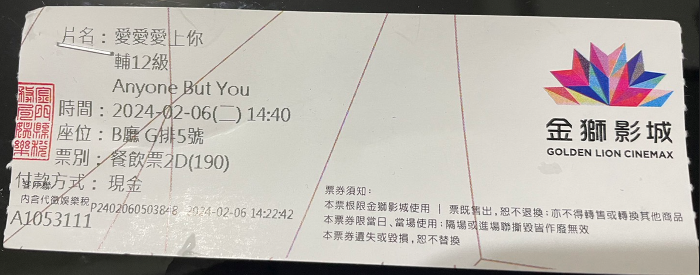
申報程序
票券印製
舉辦臨時有價娛樂活動時，如要自行印製娛樂票券，應載明哪些項目？招待券搭配的規定如何？
招待券按有價票券數額百分之五搭配之
演出時間
票價
演出地點
流水編號
免徵娛樂稅案件：免徵娛樂稅
無價公演之娛樂活動：非賣品

Slide 17
請問：
舉辦臨時有價娛樂活動出售100張有價票券，最多可以搭配多少張招待券？
A.不能搭配
B.搭配 3張
C.搭配 5張
D.沒有限制

Slide 18
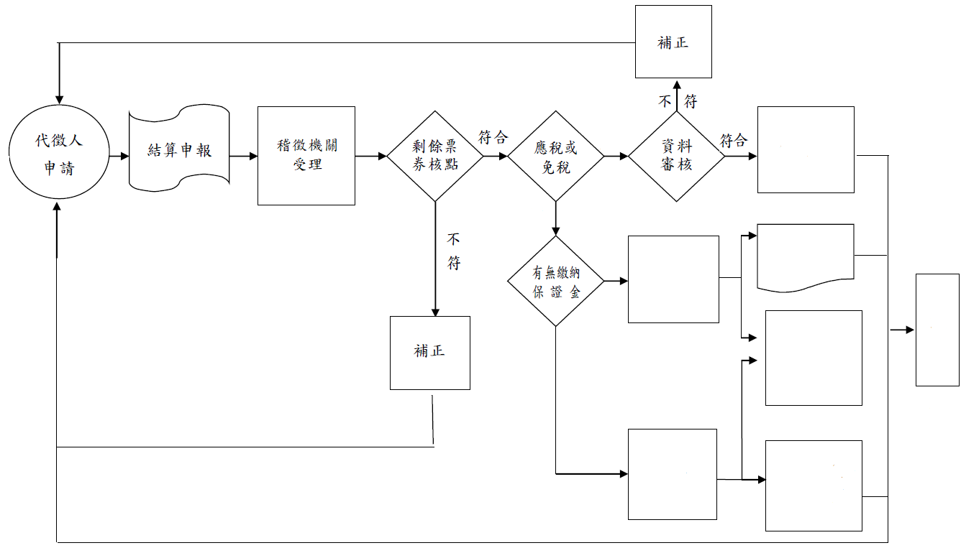
申報程序
演出後
娛樂稅臨時公演結算申報流程圖
免稅
核准免稅
應稅
無
核算
稅額
繳款書
剩餘票券銷毀
通報主管營業稅單位
有
核算
稅額
抵繳保證金並辦理退補
財政部北區國稅局金門稽徵所營業稅：(082)323984#110 林小姐

Slide 19
申報程序
演出後
娛樂稅代徵人申請臨時公演結算應檢附
1.臨時公演領售及剩餘票券明細表
2.剩餘票券
3.臨時公演保證金退補核定單
4.申請減免之證明文件
(未按規定期間繳銷者，視為全部發售計徵娛樂稅)
臨時舉辦有價娛樂發售門票者，亦應按規定申請驗印，並於演（映）結束後5日內報繳稅款。

Slide 20
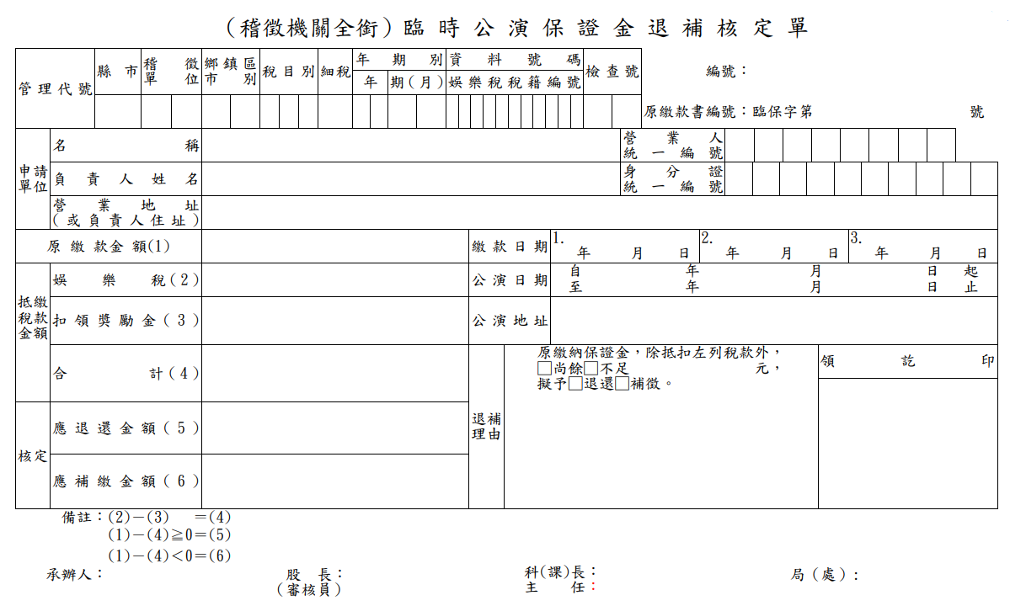
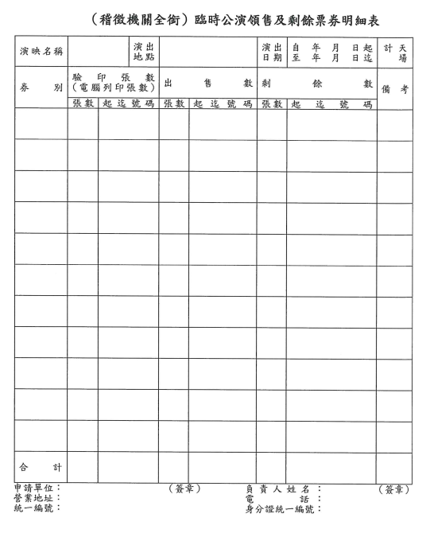
申報程序
演出後

Slide 21
請問：
有價臨時公演，應於演出結束後幾日內報繳稅款？
A. 5日以內
B.10日以內
C.30日以內
D.沒有期限

Slide 22
獎懲規定
罰鍰
娛樂稅法§13
●凡臨時舉辦娛樂活動，對外售票、收取費用者，未於舉
辦前向主管稽徵機關辦理登記及娛樂稅徵免手續者，依
其違章情形，裁罰金額如下：
(1)符合免徵娛樂稅規定者，處1,500元罰鍰。
(2)不符合免徵娛樂稅規定者，處7,500元罰鍰。
●其係機關、團體、公營機構或學校，通知其主管機關依
法懲處其負責人。
娛樂稅法§14
●代徵人不為代徵或短徵、短報、匿報娛樂稅者，除追繳
外，按應納稅額處5倍至10倍罰鍰，並得停止其營業。

Slide 23
獎懲規定
獎勵金與滯納金
繳納期間：114年2月19日〜114年2月28日
繳納日期 | 2月 |  |  | 3月 |  |  |  |  |  |  |  |  |  |  |  |  |  |  |  |  |  |  |  | 4月
 | 18日 | … | 28日 | 1日 | 2日 | 3日 | 4日 | 5日 | 6日 | 7日 | 8日 | 9日 | 10日 | 11日 | 12日 | … | 25日 | 26日 | 27日 | 28日 | 29日 | 30日 | 31日 | 1日 | 2日 | 3日以後
獎懲
免
滯納金
上限10％
獎勵金
1％
滯納金
1％
滯納金
2％
滯納金
3％
…
滯納金
8％
滯納金
9％
滯納金
10％
無
獎勵金
移送強制執行
娛樂稅法§11：依法代徵並如期繳納稅款者，按其代徵稅款額
給予1％之獎勵金。
稅捐稽徵法§20：依稅法規定逾期繳納稅捐應加徵滯納金者，
每逾3日按滯納數額加徵1％滯納金；逾30日
仍未繳納者，移送強制執行。

Slide 24
請問：
依法代徵並如期繳納娛樂稅可享代徵稅款額幾％之獎勵金？
A.無獎勵金
B.獎勵金1％
C.獎勵金2％
D.獎勵金5％

Slide 25
減免規定
減徵
經文化部認可之文化勞務或銷售收入，申請依文化藝術事業減免營業稅及娛樂稅辦法減半課徵娛樂稅。
於本縣公有場館演出者，其徵收率減半課徵。(金門縣娛樂稅徵收率自治條例§2Ⅱ)
經文化部認可減半課徵娛樂稅之文化藝術活動，如亦符合於本縣公有場館演出，娛樂稅（徵收率）減半課徵之規定者，娛樂稅再減半課徵。
檢附文化部
核准公文
減半再減半
翟山坑道
可減免營業稅
文化局演藝廳

Slide 26
減免規定
免徵
娛樂稅法§4Ⅰ
娛樂稅法§4Ⅱ
教育、文化、公益、慈善機關、團體，合於民法總則公益社團或財團之組織，或依其他關係法令經向主管機關登記或立案者，所舉辦之各種娛樂，其全部收入作為本事業之用者。
以全部收入，減除必要開支外，作為救災或勞軍用之各種娛樂。(准予減除之必要開支，最高不得超過全部收入20％)
演出後
檢附
演出後
檢附
經主管機關核准發給其門票或代價全部收入作為本事業之用的證明
演出7日前向稽徵機關申請，未經事前申請，不得免娛樂稅。
收受機關之收據
收支對照表
收支對照表

Slide 27
請問：
在本縣下列何地演出，無娛樂稅徵收率減半課徵之優惠？
A.文化局演藝廳
B.翟山坑道
C.縣立體育館
D.以上皆有

Slide 28

報告結束
感謝聆聽
金門縣稅務局娛樂稅：(082)325197#210

